Slide 1
Multi-User-Applikationen objektorientiert realisieren
Access Control

Slide 2
Handlungsnotwendige Kenntnisse
3.1 Kennt spezifische Elemente für die Umsetzung von Multi-User-fähigen Benutzerschnittstellen (z.B. Profil, unterschiedliche Benutzersichten, Berechtigungskonzept, usw.).
3.2 Kennt Möglichkeiten, ein mehrbenutzer-fähiges Rechtemanagement zu implementieren.

Slide 3
Ziele
Du kennst Gruppen, Rollen und Rechte und weisst für was sie gebraucht werden
Du kennst Möglichkeiten um Berechtigungen in .NET Core zu implementieren

Slide 4
Definition
Benutzer
  Identität
  Kann in einer oder mehreren Gruppen sein
Gruppe
  Gruppierung mehrerer Benutzer mit gemeinsamen Merkmalen
  Kann eine oder mehrere Rollen bekommen.
Rolle/Scope
  Eine Sammlung von Rechten
Recht
  Definiert ob und wie auf Ressourcen zugegriffen werden kann

Slide 5
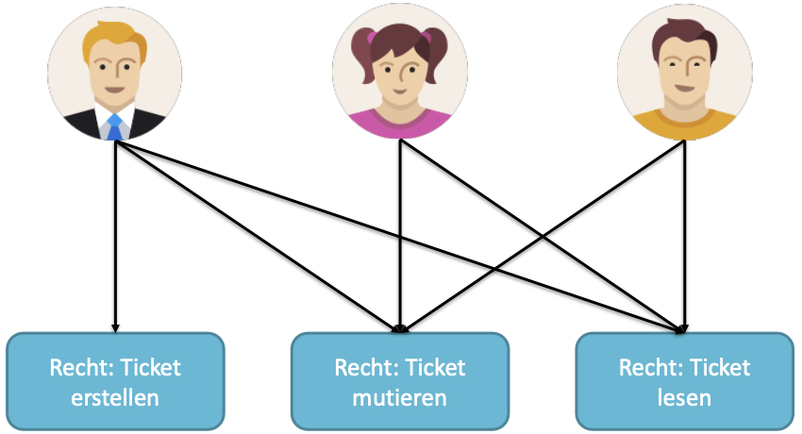
Mögliche Userverwaltung
Direktberechtigungen

Slide 6
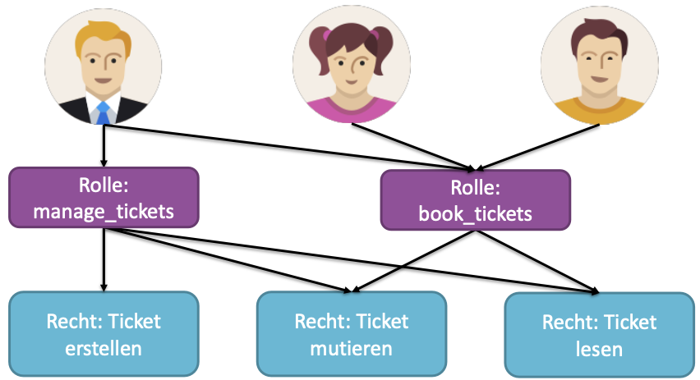
Mögliche Userverwaltung
Rollen

Slide 7
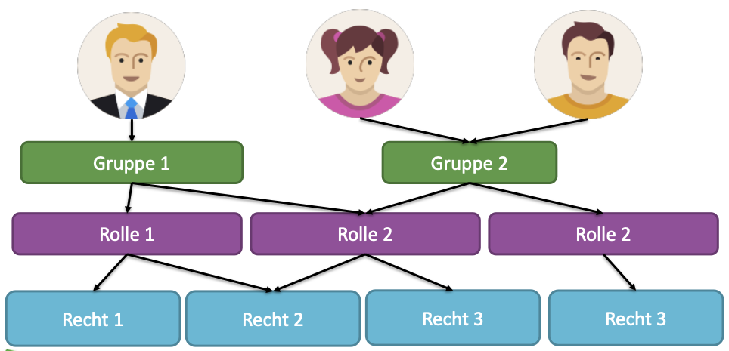
Mögliche Userverwaltung
Role Based Access Control

Slide 8
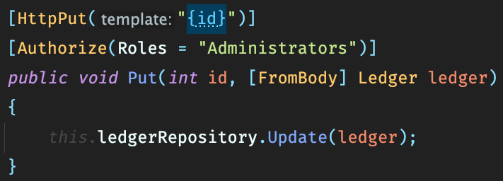
Berechtigungen
Authorize

Slide 9
Fragen?

